Slide 1
Milieuprestatie meetmethode om de milieueffecten van duurzaamheid en circulariteit te bepalen
Milieuprestatie en energieprestatie

Slide 2
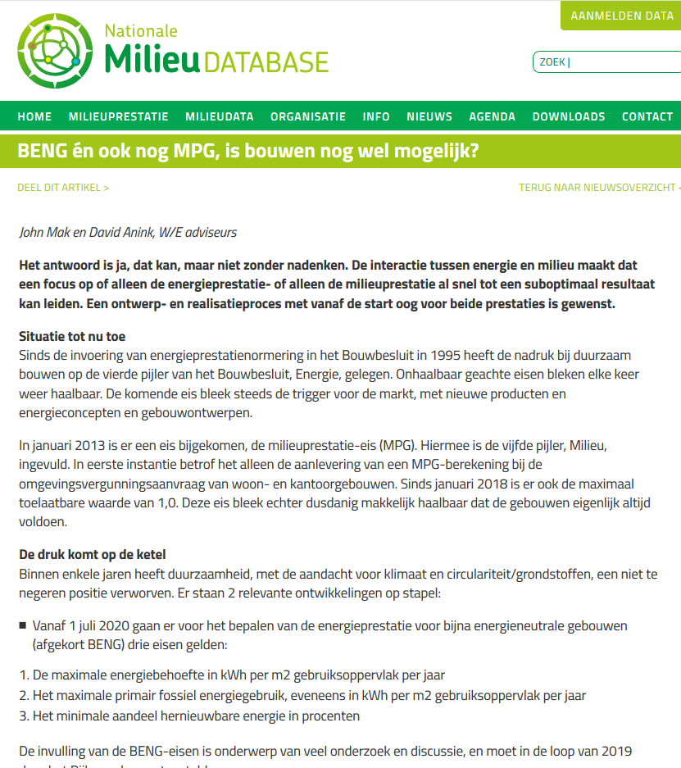
BENG en MPG, is bouwen nog mogelijk
Notes:
https://milieudatabase.nl/beng-en-ook-nog-mpg-is-bouwen-nog-wel-mogelijk/

Slide 3
Nieuwe BENG-eisen
2019/06/11/kamerbrief-bij-voorhang-van-het-ontwerpbesluit-
houdende-wijziging-van-het-bouwbesluit-2012-inzake-bijna-energieneutrale-nieuwbouw

Slide 4
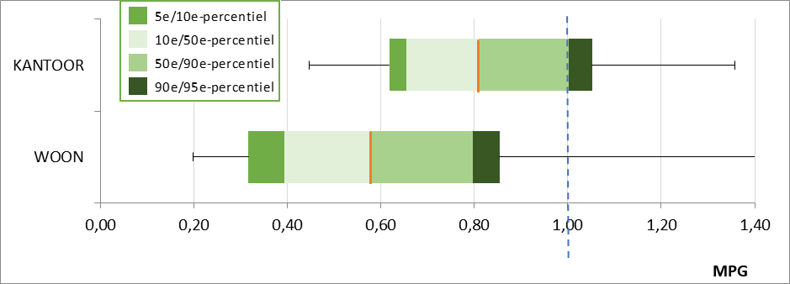
BENG en gasloos bouwen effect op score MPG?
Meer dan 95% van alle varianten voldoet aan huidige MPG-eis (grenswaarde 1.0)
Kantoor: 2 referentietypen, 496 varianten
Woon: 7 referentietypen, 1022 varianten
Notes:
Tot nu toe ligt de focus bij duurzaam bouwen vooral op energiebesparing bij isoleren, verwarmen, koelen, enz. De energiebesparende maatregelen vergen in de meeste gevallen het gebruik van meer materialen en installaties. De invloed van dit materiaalgebruik op de totale milieulast (milieueffecten van energie- en materiaalgebruik) van een gebouw tempert de milieuwinst van de energiebesparende maatregelen.
Als bij het ontwerpen alleen rekening wordt gehouden met het behalen van de energie-eis, dan kunnen er inderdaad problemen ontstaan met de MPG-eis. Maakt men aan het eind van het ontwerpproces nog snel even de obligate MPG-berekening, dan zal die wel eens te hoog kunnen uitvallen. Even snel wat andere materialen kiezen biedt dan vaak onvoldoende soelaas. Gaat men vanaf de begin van het ontwerpproces met oog voor zowel de energie- als de milieuprestatie aan de slag, dan zullen de problemen veel minder snel ontstaan. Een integrale benadering is nodig. Energie en Milieu zijn veelal communicerende vaten.
Onderzoek* laat zien dat de BENG eisen een relevante invloed hebben op de MPG (via isolatie en installaties en recent MPG steeds verder ontwikkelt en steeds meer circulair (veel onderzoeken). Maar de huidige grenswaarde van MPG-score 1,0 is voor het overgrote deel haalbaar.
De rode lijn laat de mediaan zien.
Kantoorgebouwen (2 referenties, BENG, gasloos, vorm + materiaal, 496 varianten)
Woongebouwen (7 referenties, BENG, gasloos, vorm + materiaal, 1022 varianten).
*Een onderzoek in opdracht van Stichting NMD, uitgevoerd door W/E adviseurs. Meer informatie op:
https://www.w-e.nl/beng-en-mpg-is-bouwen-nog-wel-mogelijk/

Slide 5
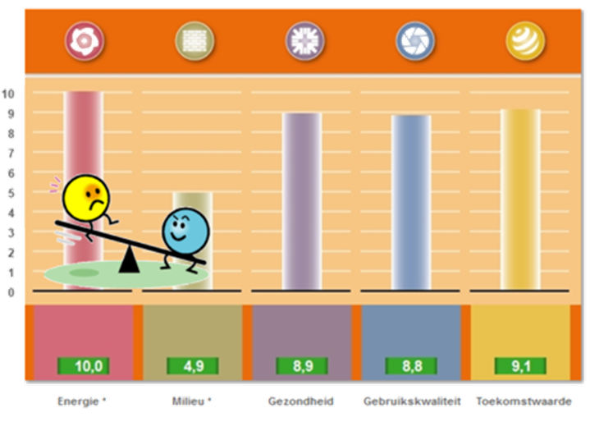
Dilemma
Door extra isolatie, 3-voudig glas of PV-panelen
neemt de EPG-score af (= beter) en
neemt de MPG score toe (= slechter)…
Is PV dan slecht voor het milieu?

Slide 6
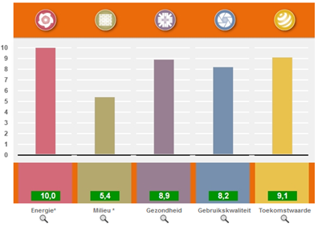
Praktijkvoorbeeld van samenhang energie en materialen
House of Tomorrow Today (HoTT)
95 m2 PV, 1/3 deel gevel glas
EPC = -0,24
MPG = 0,81
Notes:
Met de grote aandacht voor energie, veel installatietechniek rijst de vraag met welke balans van energie en materiaal je het goed doet.

Slide 7
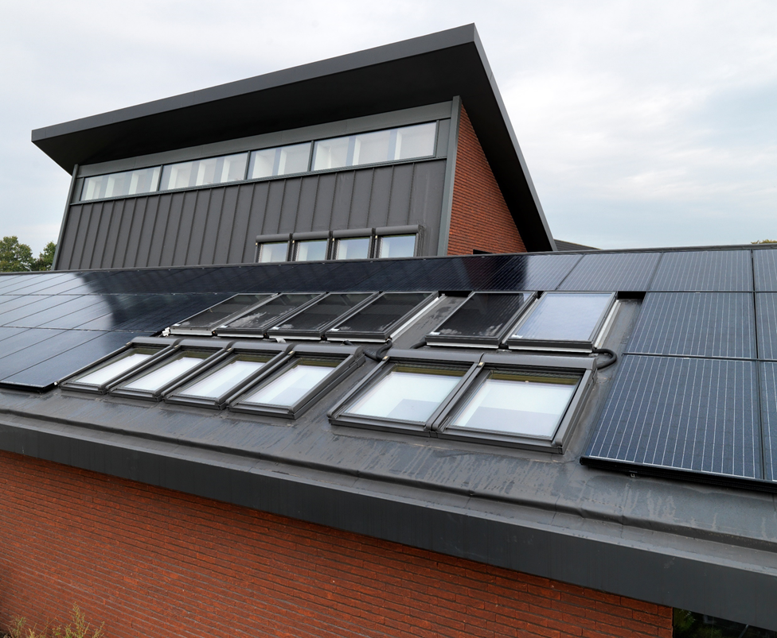
Relatie met Energie
Voorbeeld HoTT
DPG (zoek
online meer info)
Notes:
Aanscherping MPG en aanscherping BENG!
In de opdracht is duidelijk geworden dat sommige keuzes goed zijn voor verbetering energieprestatie, maar een groot negatief effect (grote milieuscore) hebben op de milieuprestatie. Ofwel er ligt een relatie tussen energie en milieu!
Hoeveelheid; PV, zonnecollectoren, driedubbel glas (en installaties) drukken MPG score dus.
Er is een hulpmiddel ontwikkeld om dit integraal te bekijken: Duurzaamheid Prestatie Gebouw (DPG).
Opdracht voor studenten:
DPG staat voor DuurzaamheidsPrestatie Gebouwen. Zoek online op:
- hoe dit getal wordt berekend
- wat dit weergeeft
- hoe je binnen GPR Gebouw het resultaat kunt genereren (dus niet de tussenresultaten)
DPG rapportcijfer: Slimbouwen Example: House of Tomorrow Today (HoTT)
DPG-index (belastingscore) omgezet in GPR –rapportcijfer (formule op basis ijkberekeningen vergelijkbaar met MPG)
Als je binnen GPR Gebouw de DPG-weergave is aangevinkt, dan zijn de thema’s energie en milieu samengevoegd tot één DPG.
Dit maakt het mogelijk om één ambitie voor Energie&Milieu te stellen en daarop te toetsen.
Inzoomen via vergrootglas -> rapportcijfer omvat naast DPG ook alle overige subthema’s bij Energie en Milieu
Winst door gezamenlijke beschouwing:
Bij aparte ambities scoort Milieu onvoldoende (5.4).
Nu mogelijk om gezamenlijke ambitie voor Energie en Milieu te stellen (DPG). De score is dan 9.3, dus blijkt uitmuntend.

Slide 8
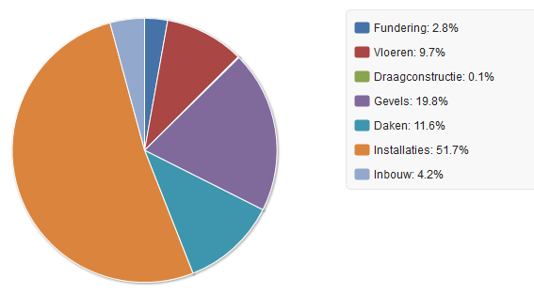
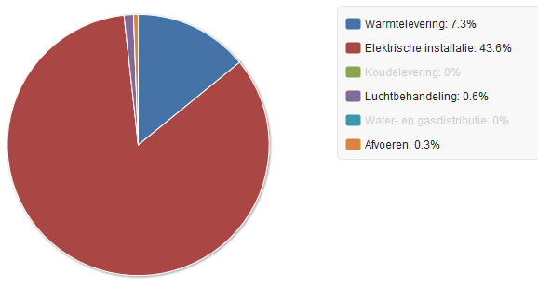
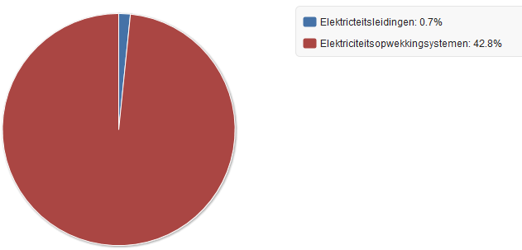
Milieu-impact materialen HoTT-woning
Installaties zorgen voor 51,7% van de totale impact
Elektrische installatie met 43,6% van totale impact dominant
PV installatie veroorzaakt 42,8% van totale impact van woning

Slide 9
Kwaliteit door Integrale evaluatie van Energie- en Milieuprestaties van gebouwen (TKI KIEM)
Doelen:
Ontwikkeling methodiek integrale beoordeling milieubelasting gebouw over hele levenscyclus
Implementeren methodiek in bestaande instrumenten voor evalueren gebouwprestaties
Praktische toepassing bij ontwerpen, renoveren en onderhouden van gebouwen

Slide 10
DuurzaamheidsPrestatie Gebouw (DPG)
Aggregatie van MPG & EPG
Basis is levenscyclusbenadering van MPG
Bepaling van integrale schaduwprijs gebouw:
DPG = MPG + EPG*
Waarin:
DPG totale milieuprestatie bouwwerk [€/m²bvo]
MPG materiaalgebonden milieuprestatie bouwwerk [€/m²bvo]
EPG* energiegebonden milieuprestatie bouwwerk [€/m²bvo], berekende energieverbruikscijfers volgens EPG

Slide 11
DPG in GPR Gebouw 4.3
Kwaliteit
DPG
Milieubelasting
Notes:
Achterliggende gedachte is de milieubelasting zo laag mogelijk en de kwaliteit zo hoog mogelijk te laten zijn van een gebouw, gedurende de levensduur.

Slide 12
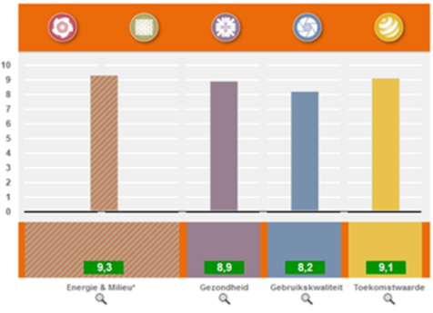
Milieuneutrale woning....?

Slide 13
Conclusie materialen - energie
MPG is niet zo moeilijk, lijkt op een elementenraming
Energie en Materialen kunnen in MPG en EPG communicerende vaten zijn (PV, 3-voudig glas, meer isolatie)
Energie en Materialen kunnen ook parallel oplopen en verbetering opleveren (compact ontwerp bijv.)
Grenswaarde MPG = 1 levert is ook in combinatie met BENG-eisen geen probleem
DPG biedt op basis daarvan inzicht in integrale milieuprestatie

